Slide 1



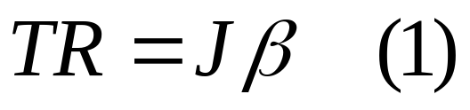

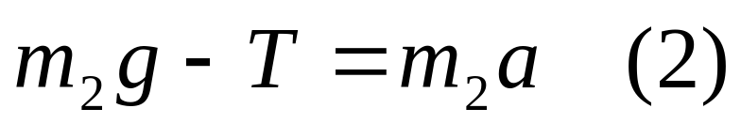
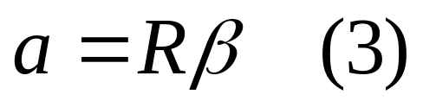
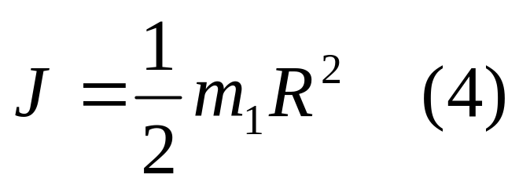


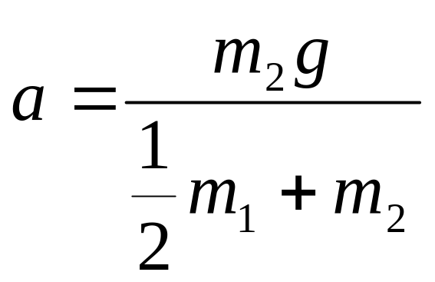
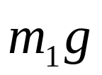
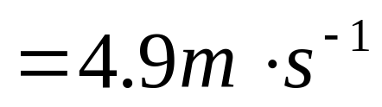
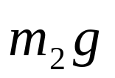
例：如图，质量m₁=16kg的实心圆柱体，半径R=0.15m，可
绕其固定水平中心轴转动，阻力忽略不计。一条轻绳绕在圆
柱上，其另一端系着一个质量m₂=8kg的物体。求：(1)由静止
开始到一秒末，物体m₂下降的距离；(2)绳子的张力T。
解：研究对象：圆柱体、物体系统
研究方法：隔离体法
对圆柱体有
对物体有
m₂
又
解得
m₂

Slide 2



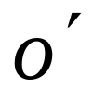

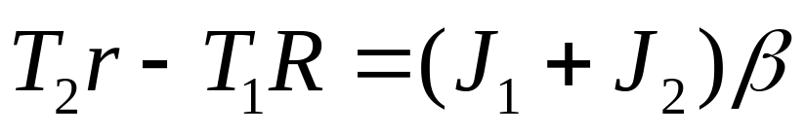
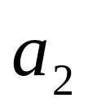
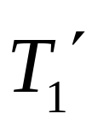
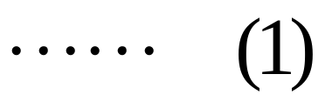

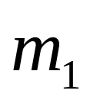
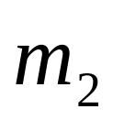
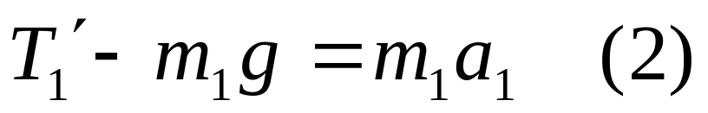

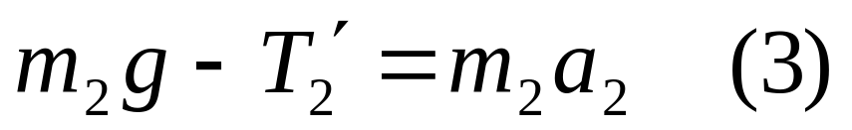
例：固定在一起的两个同轴圆柱体，其半径分别为R和r，
转动惯量分别为J₁和J₂，(绕其光滑的水平对称轴OO’转动)。
绕在两柱体上的轻细绳分别与m₁和m₂相连，如图示，求
m₁、m₂的加速度和绳的张力。
解：研究系统：两圆柱体、
两物体
研究方法：隔离体法
辅助方程

Slide 3
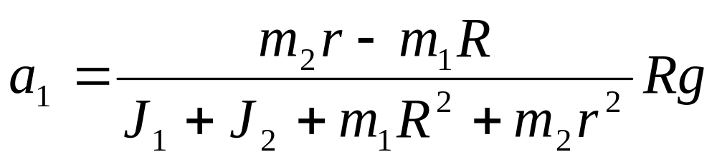
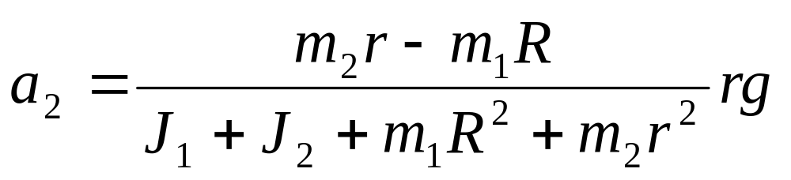
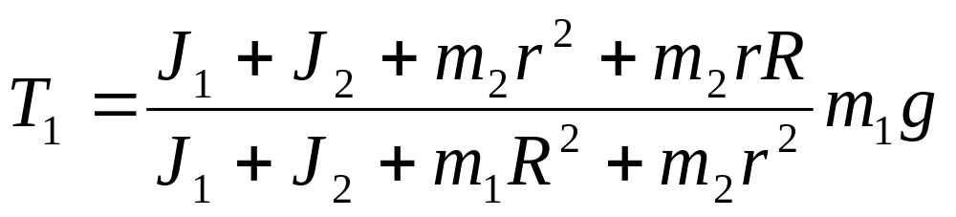
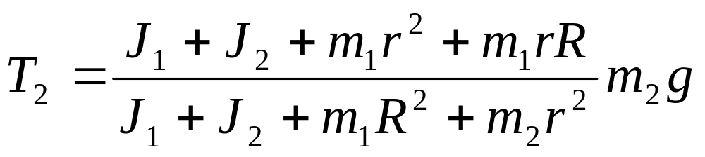
解得

Slide 4


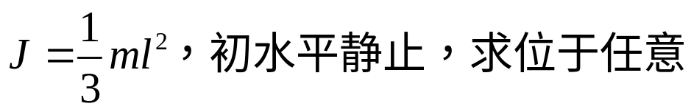









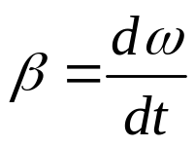
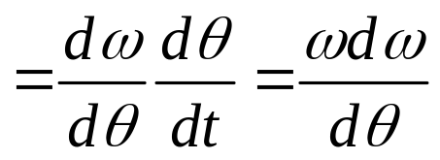

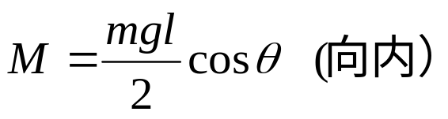




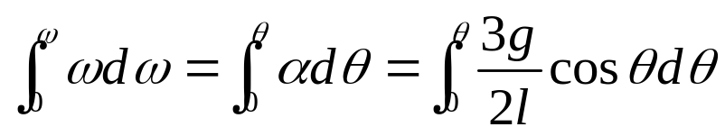
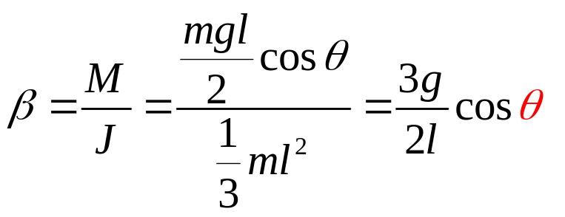
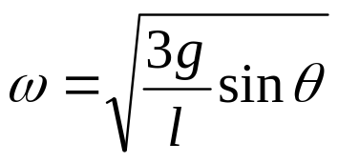


Slide 5
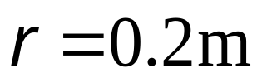

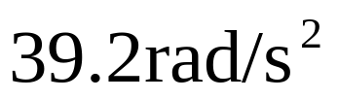
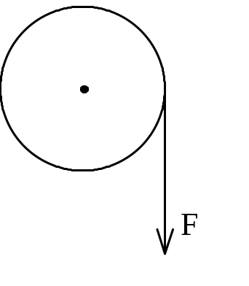
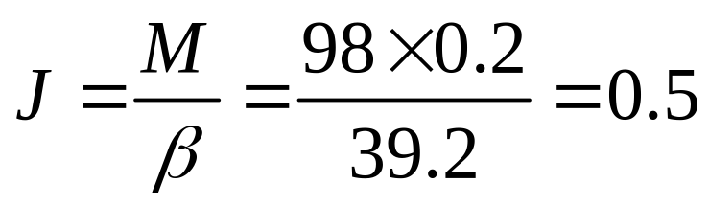
例：如图所示，一轻绳绕于半径
的飞轮边缘，
并施以
的拉力，若不计轴的摩擦，飞轮的
角加速度等于
，此飞轮的转动惯量为多少．
解：

Slide 6

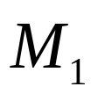
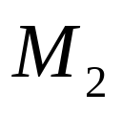



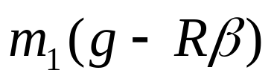
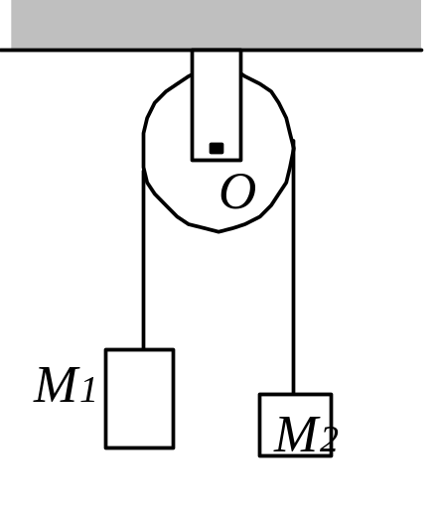


例：在半径为
的定滑轮上跨一细绳，绳的两端分别挂
着质量为
和
的物体，且
．若滑轮的
角加速度为
，则两侧绳中的张力分别为
= ________，
= ________．

Slide 7



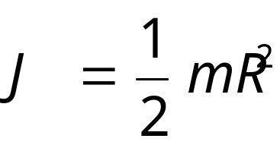







例题：物体A和B叠放在水平桌面上，由跨过定滑轮的轻质
细绳相互连接，如图所示，今用大小为 的水平力拉A。
设A、B滑轮的质量都为
，滑轮半径为
，对轴的动惯量
。AB之间、A与桌面之间、滑轮与其轴之间
的摩擦都以忽略不计，绳与滑轮之间无相对滑动且绳不可
伸长。已知 ， ， 。求：
（1）画出各物体的受力图；（2）求滑轮的角加速度；
（3）物体A与轮之间的绳中的张力；
(4) 物体B与滑轮之间的绳中的张力。

Slide 8

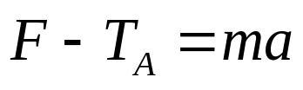
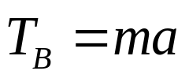

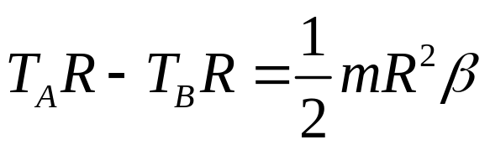

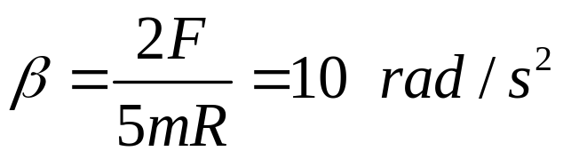
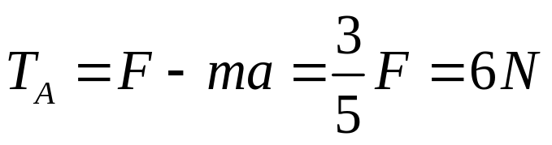
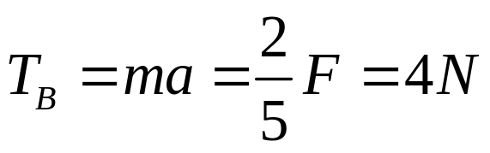
解（1）各物体的受力如图所示；
（2）求滑轮的角加速度；
物体A
物体B
滑轮
关联方程
联立求解得：
（3）物体A与轮之间的绳中的张力：
(4) 物体B与滑轮之间的绳中的张力：

Slide 9
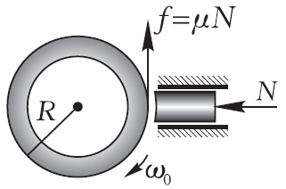

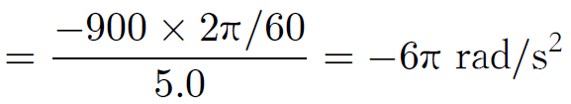



例2.7 转动惯量J = 3.0 的飞轮，半径R = 0.25 m，初始角速度900 转/分 转动．为了使得该飞轮在Δt = 5.0 s 的时间内停转，需要给刹车片施加多大的压力N ？刹车片与飞轮边缘的摩擦系数μ = 0.80
解 飞轮的角加速度
根据转动定律
阻力矩由摩擦力产生

Slide 10
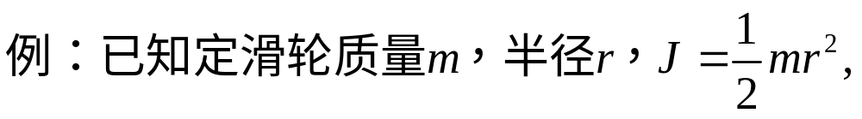








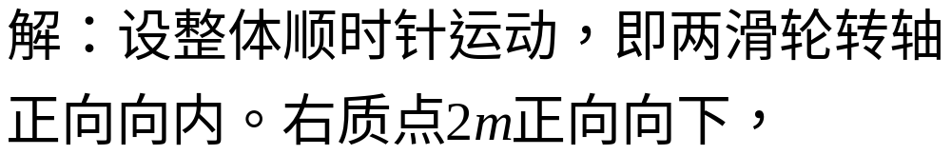






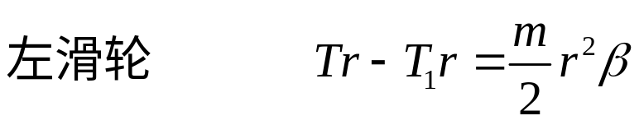

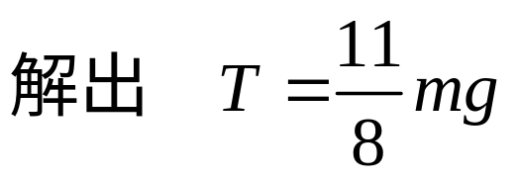
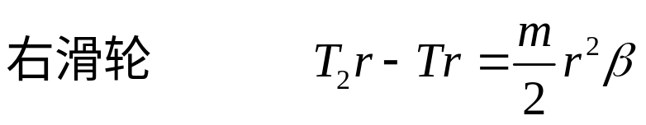

Slide 11









例：如图所示，A、A为两个相同的绕着轻绳的定滑轮。
A滑轮挂一质量为M的物体，B滑轮受拉力F，而且
。设A、B两滑轮的角加速度分别为
和
，不计滑轮轴的摩擦，则有
（A）
（B）
（C）
。
（D）开始时
，以后

Slide 12

例 一轻绳绕在有水平轴的定滑轮上，滑轮质量为m，绳下端挂一物体，物体所受重力为G, 滑轮的角加速度为β₁，若将物体去掉而以与G相等的力
直接向下拉绳子，滑
轮的角加速度β₂将
β₁
β₂
R
R
(A) 不变 (B) 变小
(C) 变大
(D) 无法判断
G

Slide 13



解
又
β₁
β₂
所以
R
R
F_{T}
F_{T’}
答案：选（C）
G
G
练习：课堂练习P62 2.4、2.5、2.6
小测验：课堂练习P57 2.1、2.2、2.3

